Slide 1

Ostetricia e Ginecologia
“Novità”
Centro Salute Donna, Azienda USL Ferrara
25 Novembre 2011
Tabagismo ed Alcool:
il loro ruolo nella infertilità maschile e
femminile.
G. Morgante
Dipartimento di Pediatria, Ostetricia e Medicina della Riproduzione
Università degli Studi di Siena

Slide 2
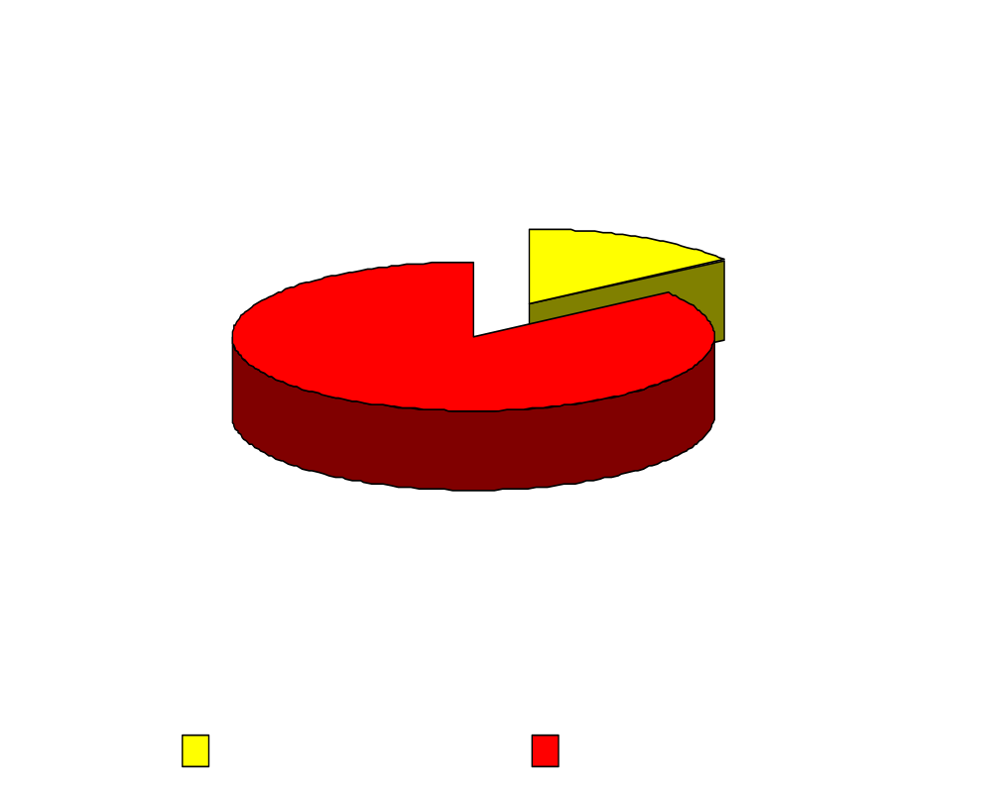
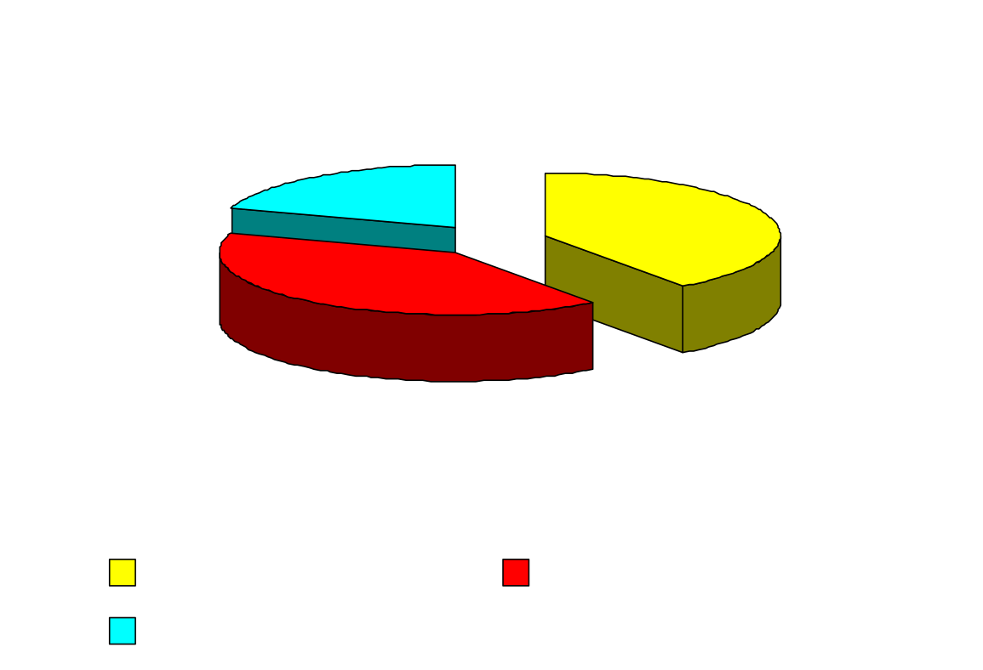
Infertilità
“L’infertilità è definita come l’incapacità,
da parte di una coppia, di ottenere una gravidanza dopo un anno di rapporti non protetti” WHO (1999)

Slide 3
Indagini diagnostiche
Anamnesi
Visita ginecologica
Three day test (FSH, LH, E2, AMH, Inibina b)
tamponi cervicali per Clamidia, Micoplasma
I° Livello
Ecografia ginecologica
ISG
II° Livello
Isteroscopia
Laparoscopia

Slide 4
Definizione di riserva ovarica
Per riserva ovarica si intende la quantità di patrimonio follicolare residuo presente nelle ovaie
ETÀ **
6-7 milioni
1 milione
400.000
2.500-3.000
nascita
10
20
30
40
50
60
Gravidanza
ANNI
CICLO MESTRUALE *
n° Follicoli
Età fertile
Perimenopausa
Menopausa

Slide 5
INDICI DI RISERVA OVARICA
Dosaggio FSH
Dosaggio E2
Dosaggio Inibina B
Dosaggio AMH (Ormone anti-Mulleriano)
AFC (Conta dei Follicoli Antrali) + Volume ovarico
Tali indici tentano di valutare indirettamente l’attività ovarica residua e la capacità ovarica di rispondere con successo a tecniche PMA. Nessuno di questi indici, tuttavia, misura direttamente il numero di ovociti residuo.
ESHRE group, Hum Reprod Update 2005

Slide 6
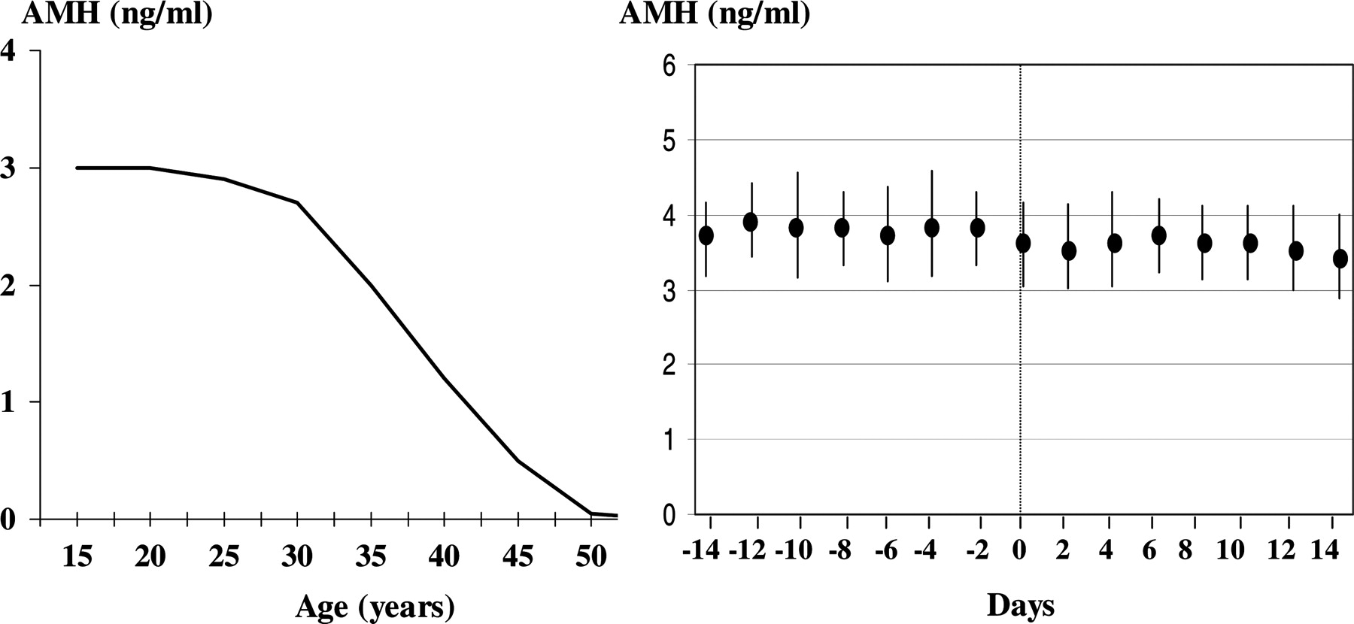
Ormone Anti-Mulleriano e riserva ovarica
primo marker a cambiare
in seguito all’avanzare dell’età
ridotta variabilità nelle sue concentrazioni intraciclo e tra i vari cicli
La Marca et al, Hum Reprod Update 2010

Slide 7
Ormone Anti-Mulleriano e riproduzione assistita
AMH
In qualsiasi momento del ciclo
Eccessiva risposta ai cicli PMA
3,5
ng/mL
Range normale
0.75
Inadeguata risposta ai cicli PMA
0
AMH
Fanchin 2003; ESHRE group 2005; La marca 2007.

Slide 8
CAUSE DI
INFERTILITA’ FEMMINILE
Disfunzioni ovulatorie
Stili di vita e fattori ambientali
Patologi a tubarica
Malformazioni uterine

Slide 9
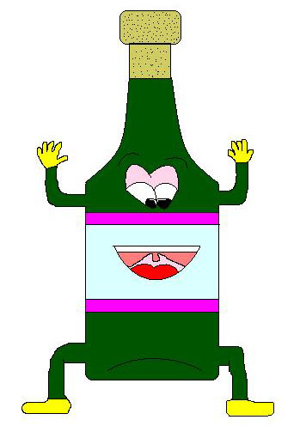
Alcool e infertilità femminile
Alcool
Aumento degli estrogeni
Riduzione della secrezione di FSH
Alterazione della follicologenesi
Alterazione dell’ovulazione
Alterazione della maturazione ovocitaria
Alterazione dello sviluppo della blastocisti
Sia moderati livelli di consumo di alcool (7-8 drinks/settimana) che livelli molto bassi di consumo di alcool (1 drink/settimana) sembrano essere associati a ridotta fertilità

Slide 10

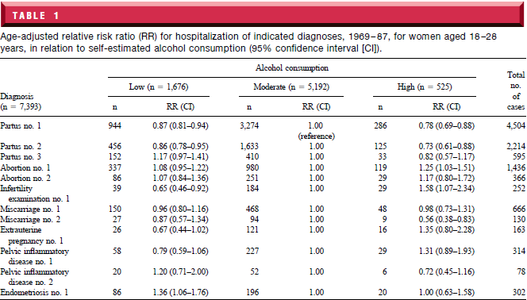
High alcohol consumption was associated with increased risk of infertility examinations at hospitals and with lower numbers of first and second partus.
It may be important for the female partner in an infertile couple to limit alcohol intake or to not drink at all.
Eggert J et al Fertil Steril 2004

Slide 11
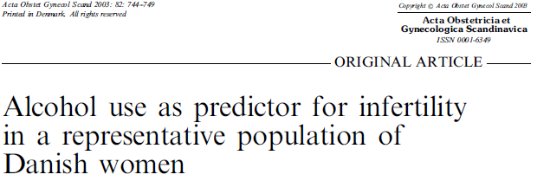
In Denmark, as in many European countries, it is common to start drinking alcohol during the teenage years.
Women in the higher alcohol consumption categories tended to be older, better educated, more often smokers, living alone, having had more sexual partners, and having ever had pelvic inflammatory disease and Chlamydia.
Alcohol was not associated with infertility for women under the age of 30, but was a risk factor for infertility for women over 30 years. The hazard ratio was 2.26 (95% confidence interval 1.19–4.32) among women who consumed seven or more drinks (12 gr ethanol)per week compared with women consuming less than one drink per week.
In this prospective population based study, we found that moderate use of alcohol was a significant predictor for infertility among women over 30 years of age. Our results suggest that a moderate alcohol intake before conception might have a negative impact on female reproductive ability.
It seems that the association between alcohol and infertility is modified by age.

Slide 12


Were investigated 18,555 women. 3430 (13% of all events) were incident reports of infertility. 2165 women underwent medical investigation for infertility.
Intake of alcohol and specific alcoholic beverages was positively related to ovulatory disorder infertility risk in age- and energy-adjusted analyses. Women consuming 10 g or more of alcohol per day (approximately >1 drink/day) had nearly 50% greater risk of ovulatory infertility than women who did not drink any alcohol. Among the alcoholic beverages the association was strongest for intake of spirits.
Caffeine intake was unrelated to the risk of infertility due to ovulation disorders, as were coffee (the main source of caffeine in this population), decaffeinated coffee, and tea. Intake of caffeinated soft drinks, however, was associated with a higher risk of ovulatory disorder infertility among women consuming at least 2 or more caffeinated soft drinks per day.

Slide 13

Tabagismo e infertilità femminile
World-wide it is estimated that 250 million women are daily smokers
Il fumo di sigaretta è associato a un effetto negativo sulla funzione ovarica che è prolungato e dose dipendente
Prematura riduzione della riserva ovarica con menopausa anticipata di 1-4 aa
Valori di FSH basale elevato
Peggiore qualità ovocitaria che porta i gameti ad una alterata fase di maturazione
Concentrazioni di E2 più basse nel liquido follicolare e nel siero
Alterazione della follicologenesi che crea stress ossidativo nell’ambiente del follicolo dominante
Ridotti tassi di impianto
Effetti negativi a livello utero-tubarico

Slide 14
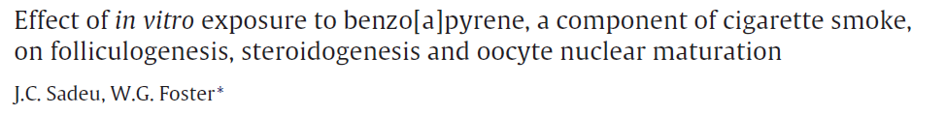
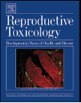
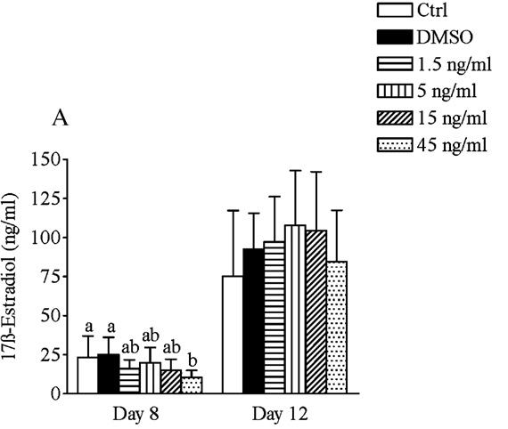
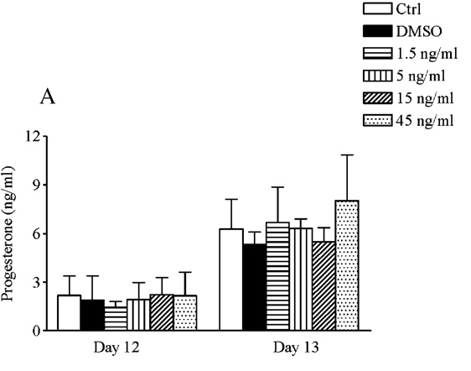
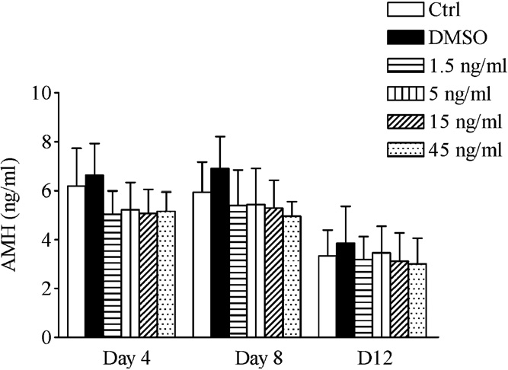
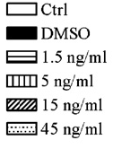
2011
Le componenti cellulari dei follicoli sono permeabili a sostanze chimiche esogene ed endogene.
La cotinina e il benzopirene sono stati trovati nelle cellule della granulosa in relazione alla quantità presente nel liquido follicolare con possibili effetti di alterazione della maturazione ovocitaria e quindi embrionaria.
B[a]P is an important toxic component of cigarette smoke that adversely affects follicular development and survival.
B[a]P treatment inhibited (p < 0.05) antral follicle development, decreased estradiol output and follicle survival at the 45.0 ng/ml dose; B[a]P exposure decreased AMH output overall during preantral (p = 0.014) and antral (p = 0.026) follicle development but had no effect on progesterone output or oocyte growth and nuclear maturation in surviving follicles.

Slide 15
Infertilità
“L’infertilità è definita come l’incapacità,
da parte di una coppia, di ottenere una gravidanza dopo un anno di rapporti non protetti” WHO (1999)

Slide 16
Indagini diagnostiche
Anamnesi
I° livello
spermiogramma
II° livello
Esami ormonali.
Visita andrologica
Ecocolordoppler scrotale
TEM
FISH
Ricerca delezioni cromosoma y
Biopsia scrotale

Slide 17
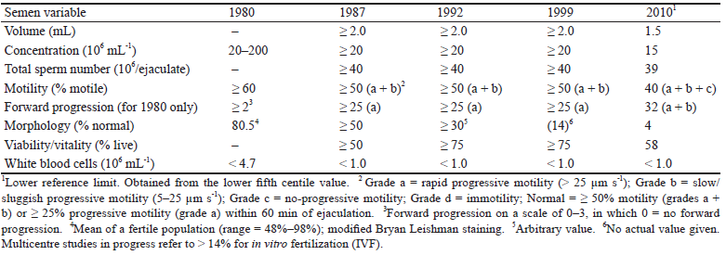
Cut-off values for semen variables as published in consecutive WHO manuals and as proposed in the fifth World Health Organization (WHO) manual

Slide 18
CAUSE DI
INFERTILITA’ MASCHILE
Disfunzioni testicolari
endocrine
Stili di vita e fattori ambientali
Disfunzioni testicolari non endocrine
Infezioni ghiandole
“accessorie”

Slide 19
Alcool
Negli uomini il consumo di alcool può indurre atrofia testicolare, impotenza, riduzione della libido e deterioramento della conta spermatica
Stress ossidativo: formazione di radicali liberi dell’ossigeno, che provocano danni cellulari, morte cellulare e conseguentemente disfunzione gonadica
Il fumo provoca alterazioni del liquido seminale influendo sul volume, sulla concentrazione spermatica, sulla morfologia e motilità degli spermatozoi
Tabagismo

Slide 20
I radicali liberi (ROS)
Le specie reattive dell’ossigeno (O₂) sono un’ampia categoria di molecole radicaliche e non radicaliche derivanti dal metabolismo dell’ossigeno.
Le radicaliche sono: anione superossido (O₂^{•-}),
perossido di idrogeno (H₂O₂)
radicale idrossile (OH•)
Dei ROS fanno parte anche i radicali liberi derivanti dall’azoto definite specie reattive dell’azoto (RNS):
ossido d’azoto (NO)
perossinitrito (ONOO) (Sikka, 2001; Darley-Usmar et al., 1995).

Slide 21
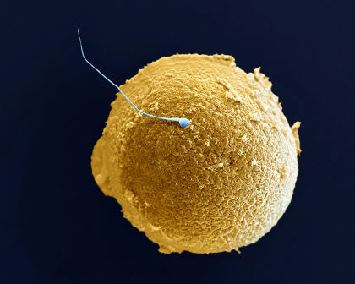
Ruolo fisiologico delle specie reattive dell’ossigeno (ROS) nel sistema riproduttivo maschile
A basse concentrazioni i ROS innescano eventi intracellulari indispensabili per la svolgimento di funzioni fisiologiche dello spermatozoo e
per l’acquisizione della capacità fertilizzante
O2• -Anione Superossido
NO• -Ossido Nitrico
H2O2 -Perossido di Idrogeno
Capacitazione
Reazione acrosomiale
Fusione dello spermatozoo alla membrana dell’ovocita

Slide 22
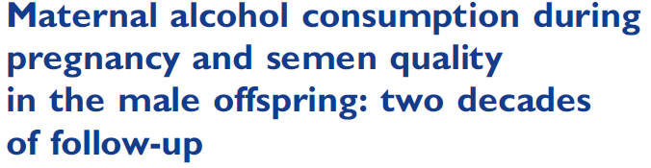
The sperm concentration decreased with increasing prenatal alcohol exposure. The adjusted mean sperm concentration among sons of mothers drinking ≥4.5 drinks per week during pregnancy was 40 (95% CI: 25–60) millions/ml. This concentration was 32% lower compared with men exposed to 1.0 drink per week, who had a sperm concentration of 59 (95% CI: 44–77) millions/ml. The semen volume and the total sperm count were also associated with prenatal alcohol exposure; sons prenatally exposed to 1.0–1.5 drinks per week had the highest values. No associations were found for sperm motility, sperm morphology or any of the reproductive hormones, including testosterone.
Ramlau-Hansen CH et al Hum Reprod 2010

Slide 23
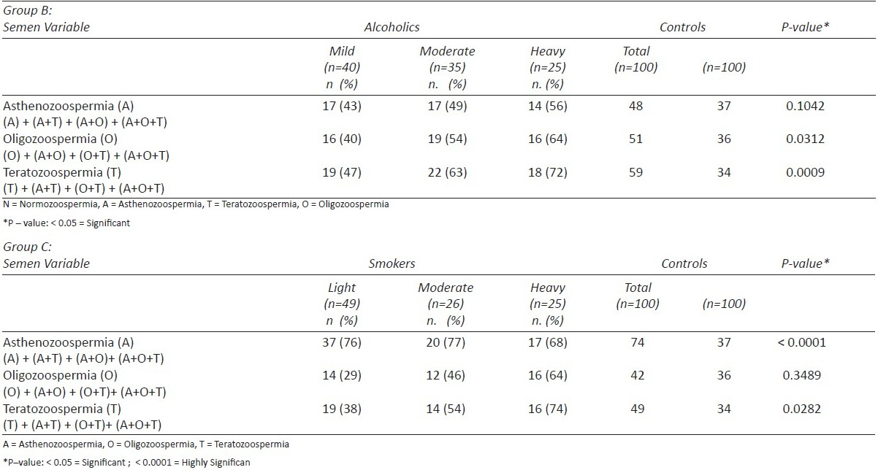
Alcohol intake and cigarette smoking: Impact of two major lifestyle factors on male fertility
Alcohol consumption produces progressive damage to sperm morphology and spermatogenesis; cigarette smoking produces sperm motility defect in light smokers with additive sperm morphology defects in moderate/heavy smokers. Deterioration in semen quality appeared in direct proportion to the quantity of alcohol intake and cigarettes smoked. Hence, male partners of infertile couples should strictly abstain from alcohol consumption and cigarette smoking.
Gaur DS et al Indian J Pathol Microbiol 2010

Slide 24

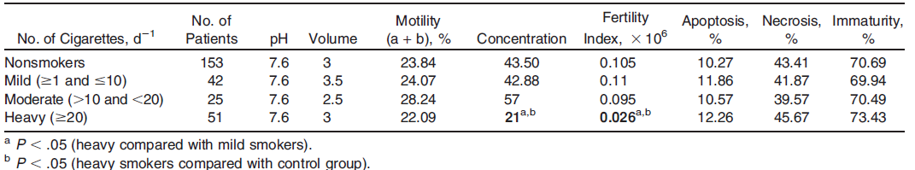
Collodel et al. J Andrology 2010
Comparison of variables of different groups of smokers and the group of nonsmoking patients. Values in bold are significantly different
Although semen quality in males with idiopathic infertility seems not to be dramatically affected by cigarette consumption, heavy smokers show significantly lower sperm concentration and FI: another strong reason to stop smoking.

Slide 25
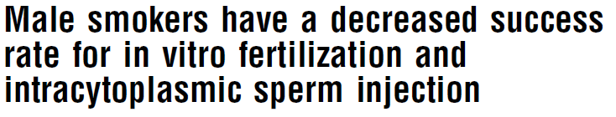
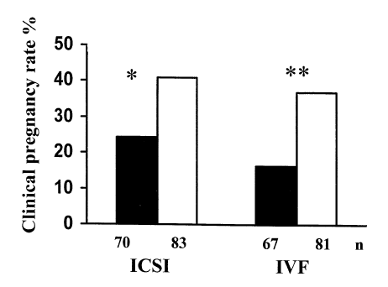
Smokers
Non Smokers
Smoking by males decreases the success rates of assisted reproduction procedures, not only in IVF, but also in ICSI. Apart from putative adverse effects during fertilization, altered DNA in spermatozoa might hamper development of the embryo.
Zitzmann M et al Fertil Steril 2003

Slide 26


